Slide 1
Treinamento – LGPD
fonte: https://www.linkedin.com/company/Empresa-brasil/

Slide 2
Lei Geral de Proteção de Dados Pessoais (LGPD)
1

Slide 3
Mas, do que exatamente estamos falando?
Dados Pessoais:
Qualquer informação relativa a uma pessoa natural identificada ou identificável. É um conceito bastante amplo.
Tratamento:
Qualquer atividade realizada com os dados pessoais. Inclui a coleta, gravação, armazenamento, processamento, publicação e exclusão. Também muito amplo.
Controlador:
Pessoa a quem competem as decisões referentes ao tratamento dos dados pessoais
Operador:
Pessoa que realiza o tratamento de dados pessoais em nome do controlador

Slide 4
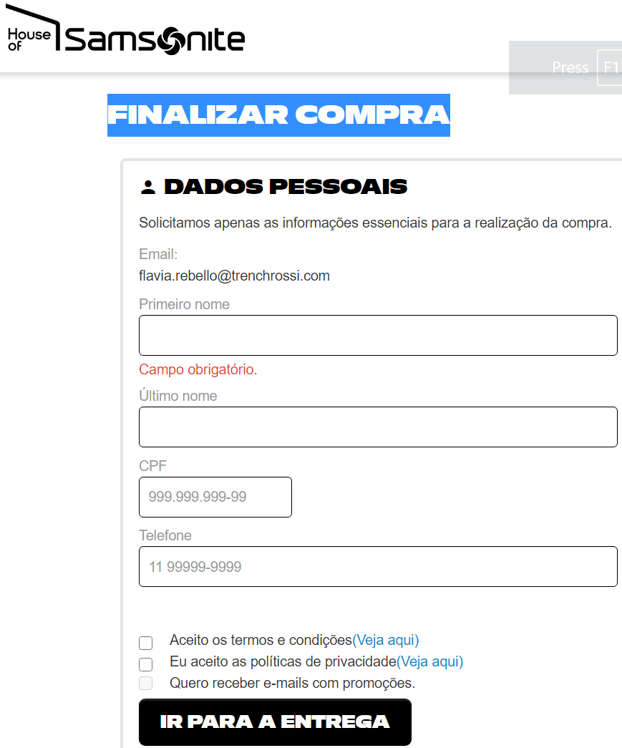
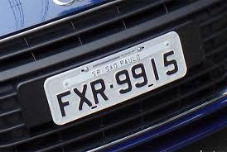
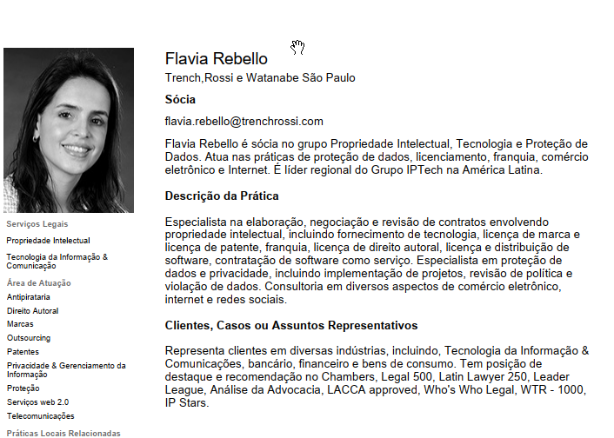
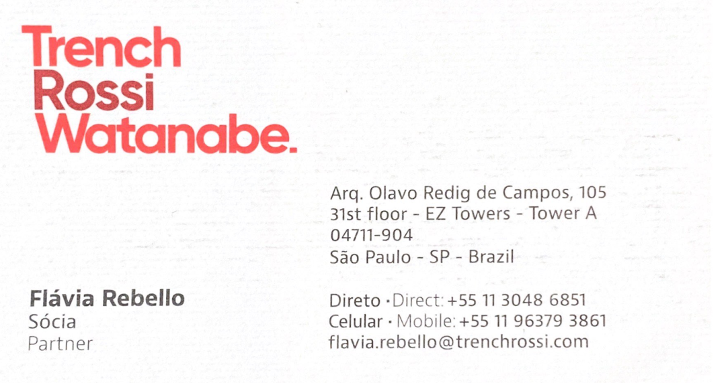
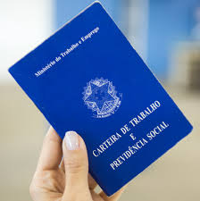
Mas, do que exatamente estamos falando?
Dado pessoal: qualquer informação relacionada a uma pessoa identificada ou identificável
Dado pessoal sensível: origem racial ou étnica, convicção religiosa, opinião política, filiação a sindicato ou a organização religiosa, filosófica ou política, dado referente à saúde ou à vida sexual, dado genético ou biométrico.

Slide 5
Aspectos-chave
Direitos dos titulares dos dados pessoais
O tratamento de dados deve ter uma finalidade e base legal
Operações de tratamento devem ser registradas
Adoção de medidas de transparência
Adoção de medidas para proteger dados
Obrigações em caso de incidente de segurança
Cria autoridade específica
Sanções por descumprimento

Slide 6
Enfim, qual a importância da LGPD?
Visão prática
Evitar sanções: infrações à LGPD podem levar a advertências, multas, suspensão das atividades de tratamento de dados, dentre outras.
Multas de até 2% do faturamento líquido do grupo no Brasil no ano anterior ou R$ 50MM por infração, o que for menor
Alto custo de incidentes de segurança:
É mais provável que você tenha um incidente envolvendo ao menos 10.000 registros (27,9%) do que pegar uma gripe neste inverno (5 a 20%), de acordo com a WebMD.
Relações públicas: perda de confiança de parceiros e consumidores, dano reputacional e queda no valor da empresa.

Slide 7
Princípios do tratamento de dados pessoais
Finalidade – tratamento só para fins legítimos, específicos e informados
Adequação – tratamento compatível com a finalidade informada
Necessidade – tratamento limitado ao mínimo necessário para atingir a finalidade – dados devem ser proporcionais e não excessivos
Livre acesso – consulta facilitada dos titulares aos seus dados
Transparência – informações claras e precisas aos titulares sobre tratamento
Segurança e prevenção – medidas para proteger os dados e previnir danos
Responsabilização e não discriminação

Slide 8
Proteção de dados pessoais na Samsonite Brasil
2

Slide 9
Status
A Samsonite possui um sistema robusto de proteção de dados pessoais, medidas técnicas, administrativas e de segurança adequadas, e conclui os principais requisitos para a implementação da LGPD. Nos próximos dias será publicada uma documentação revisada.
Mas.... a LGPD traz uma mudança de cultura e é um processo de constante evolução e conscientização na Samsonite

Slide 10
O que a Samsonite fez para se adequar à LGPD?
Workshop |  | Questionários |  | Entrevistas |  | Recomendações
Workshop com o time de projeto para esclarecer o escopo do Projeto |  | Resposta pelos times a questionário com descrição das atividades de tratamento |  | Realização de entrevistas com líderes dos times |  | Elaboração de relatório de recomendações

Slide 11
O que a Samsonite fez para se adequar à LGPD?
Governança |  | Registro das operações - RoP |  | Novo framework – políticas |  | Treinamentos e nomeação do encarregado
Discussão e revisão da governança de privacidade dentro da estrutura global de privacidade do grupo |  | Registro das operações de tratamento da empresa com a determinação da respectiva base legal |  | Revisão de políticas, avisos de privacidade, cláusulas, e documentação |  | Encarregado da Samsonite Brasil será nomeado nos próximos dias

Slide 12
Novo Framework de Proteção de Dados
Foram revisados diversos documentos, dentre eles Políticas de Privacidade, Avisos de Privacidade, Termos de Uso de Imagem, Aditivos Contratuais e políticas internas. Foram também revisadas as medidas em caso de incidentes de segurança, os protocolos de segurança da informação, etc. Nas próximas semanas publicaremos novas políticas e aditaremos os contratos existentes a partir de uma ordem de prioridade.

Slide 13
Direitos dos titulares
Nosso framework de proteção de dados contempla o atendimento de todos os direitos dos titulares de dados pessoais, conforme exigência legal. Nos próximos meses discutiremos meios para facilitar e tornar mais ágil a produção de determinados relatórios e documentos para atender a LGPD, bem como algumas medidas como a exclusão de dados pessoais

Slide 14
Próximos passos
Você é PROTAGONISTA na gestão dos dados pessoais na Samsonite
Privacy by Default and Privacy by Design
Novos processos? Novos fornecedores?
Medidas de segurança
Comunicar quaisquer incidentes de segurança
Se engajar nas discussões
 | Qual o meu papel?

Slide 15
Dúvidas?

